Slide 1


Исследование маркетплейса

Slide 2
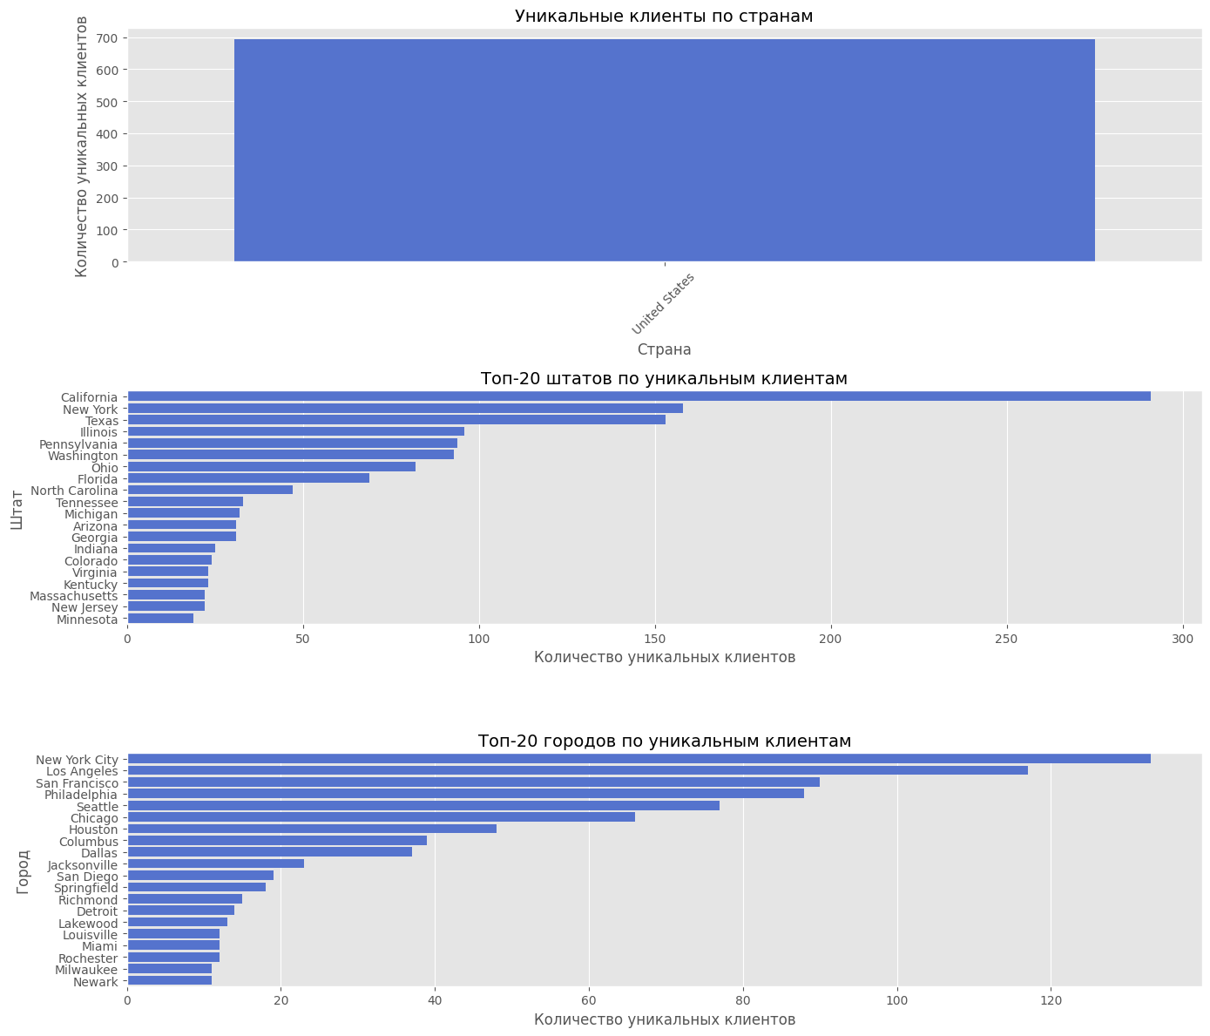
В исследуемой таблице находится 693 уникальных клиента, которые сделали 1687 уникальных заказов
Все клиенты находятся в США. Если посмотреть распределение клиентов по штатам, то большинство находится в Калифорнии, что соответствует и большинству заказов из этого штата. Самый большой город по количеству клиентов - Нью-Йорк (от туда же наибольшее количество заказов). Наименьшее количество клиентов(заказов) в штате Миннесота. Наименьшее количество клиентов в Ньюарке, а заказов в Лейквуде.

Slide 3
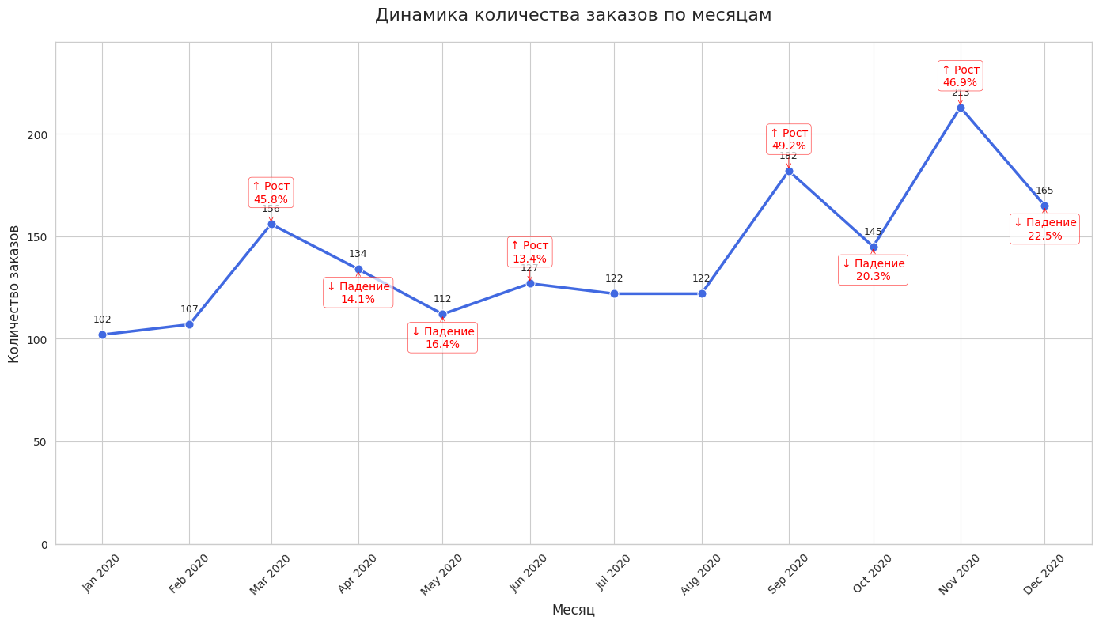
Максимальное количество заказов было в ноябре 2020. Можно отметить, что почти за каждым месяцем роста приходился месяц падения заказов, но в целом наблюдалась положительная динамика роста

Slide 4
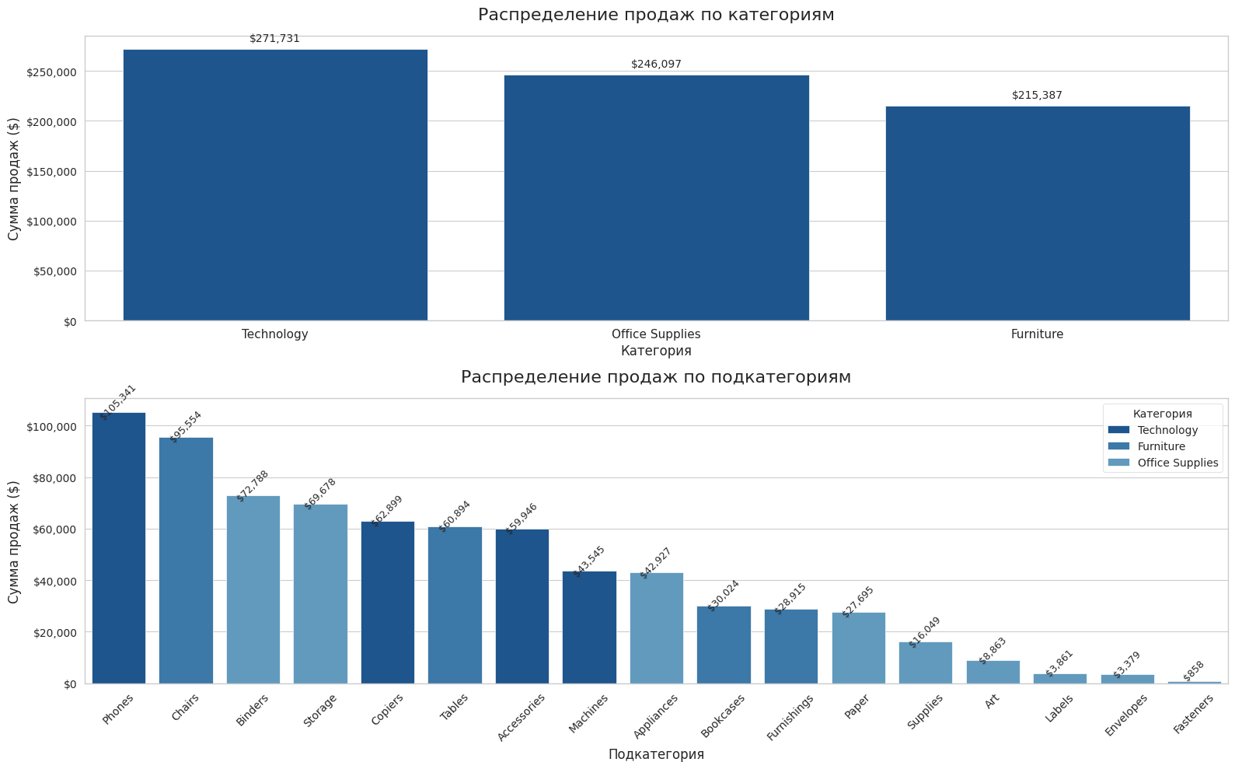
Лидером продаж является категория Техника, затем Товары для офиса (офисная мебель), на последнем месте фурнитура. Наибольшие продажи в подкатегории Телефоны, затем Стулья.

Slide 5
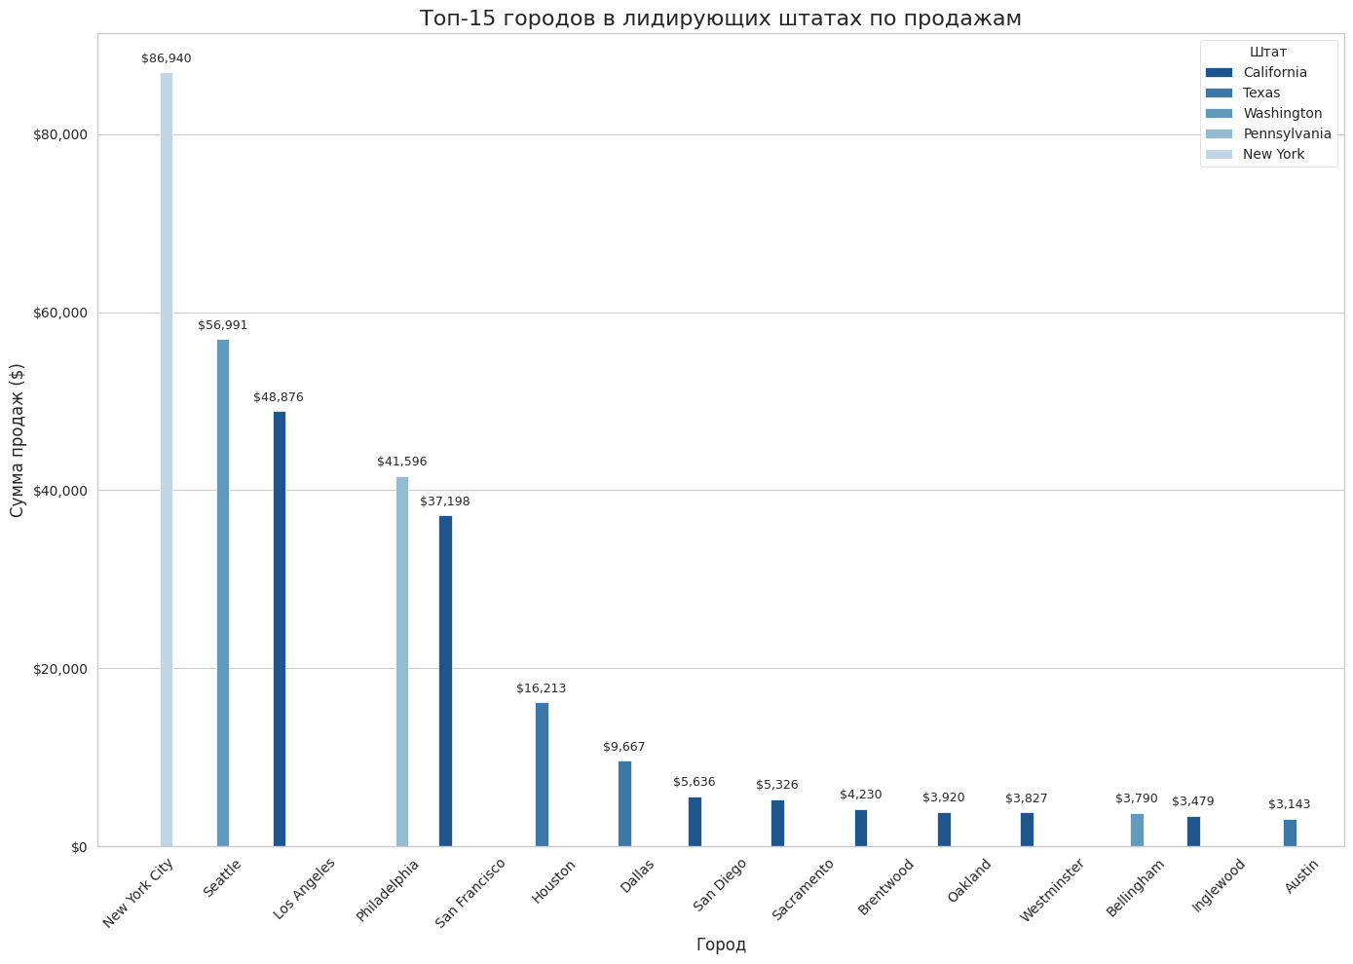
Наибольшие продажи в Нью-Йорке (штат Нью-Йорк), затем идет Сиэтл (Вашинготон) и Лос-Анжелес (Калифорния). На последнем месте Остин (Техас)

Slide 6
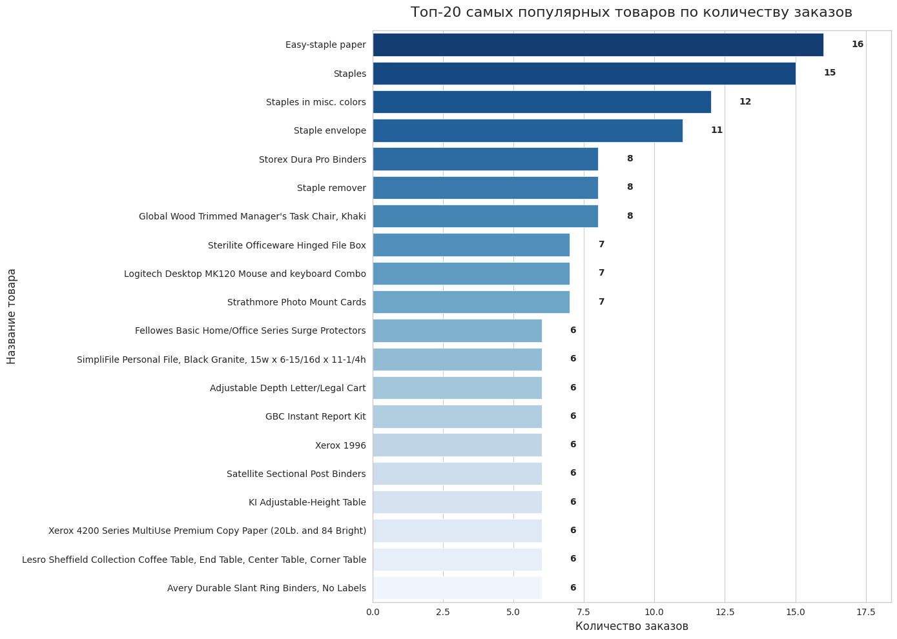
Самые популярные товары это Easy-staple paper и staples

Slide 7
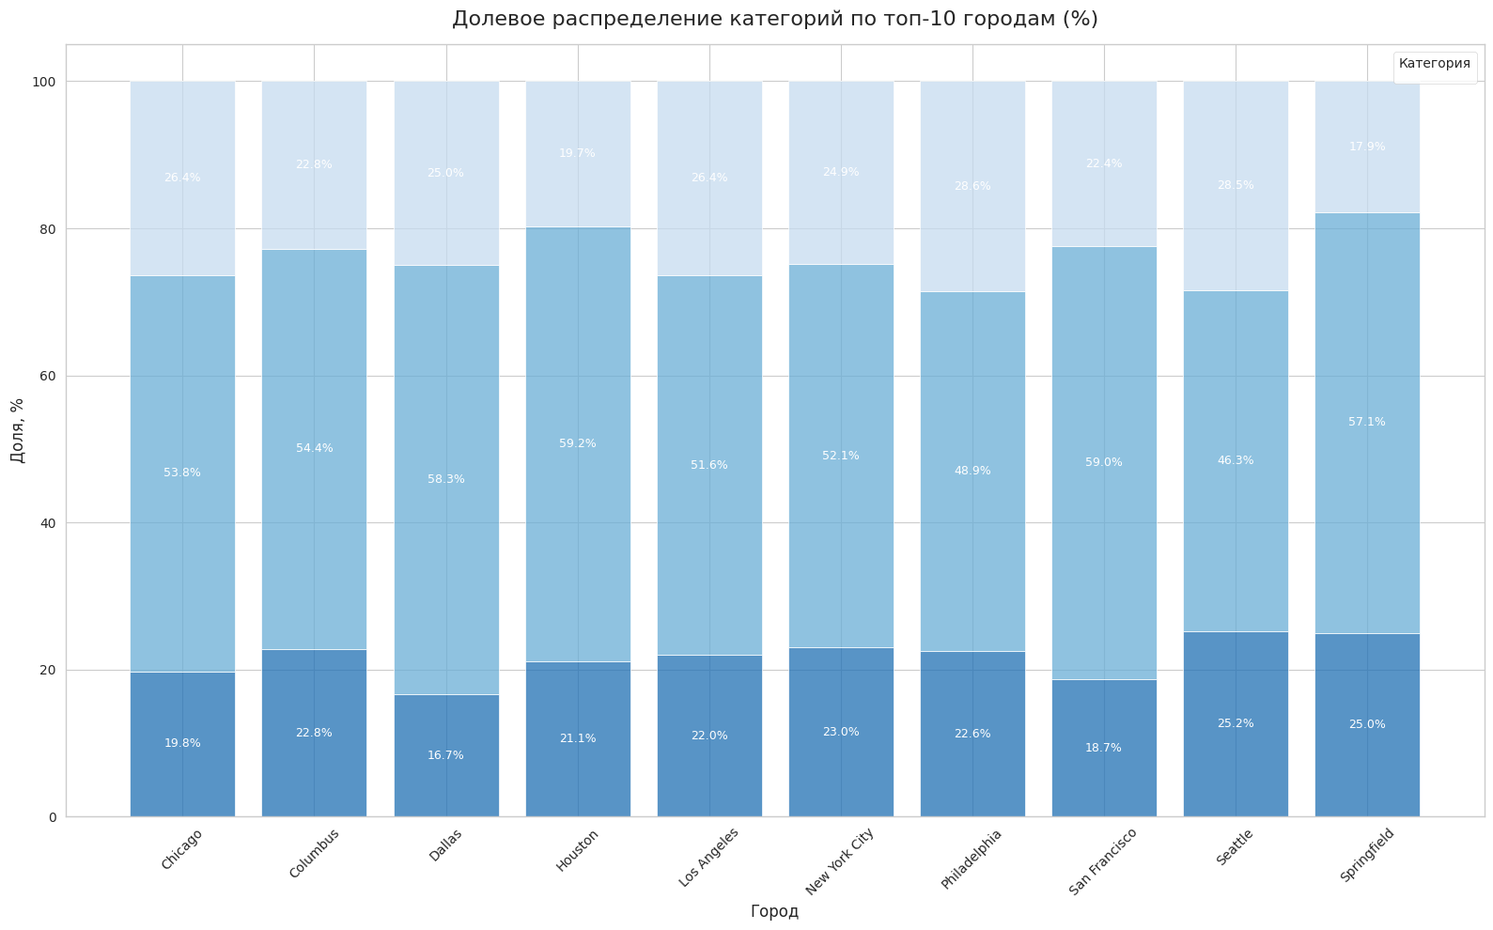
Мы можем заметить лидерство по заказам в крупных городах категории Office Suplies, второе место Furniture, третье с небольшим отставанием Technology

Slide 8
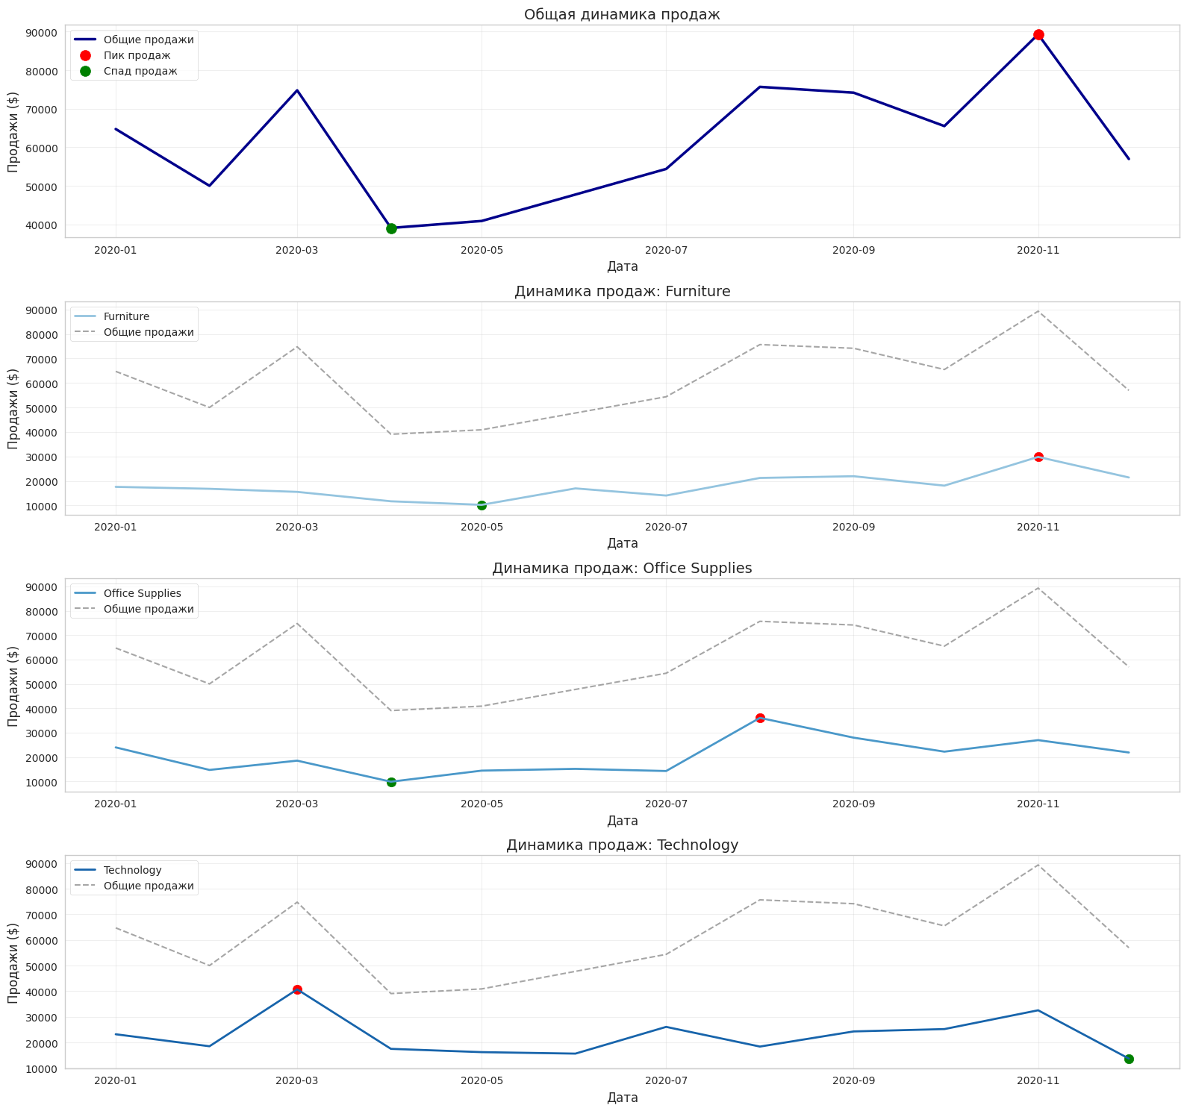

Slide 9
Выводы
1. В исследуемой таблице находится 693 уникальных клиента, которые сделали 1687 уникальных заказов
2. Все клиенты находятся в США. Если посмотреть распределение клиентов по штатам, то большинство находится в Калифорнии, что соответствует и большинству заказов из этого штата. Самый большой город по количеству клиентов - Нью-Йорк (от туда же наибольшее количество заказов). Наименьшее количество клиентов(заказов) в штате Миннесота. Наименьшее количество клиентов в Ньюарке, а заказов в Лейквуде.
3. Максимальное количество заказов было в ноябре 2020. Можно отметить, что почти за каждым месяцем роста приходился месяц падения заказов, но вцелм наблюдалась положительная динамика роста.
4. Наибольшие продажи $89,3К были в ноябре 2020 года, наименьшие $39,1К в августе 2020 года. С августа начался продолжительный период роста выручки с небольшим снижением сентябре, октябре и пиком в ноябре.
5. Лидером продаж является категория Техника, затем Товары для офиса (офисная мебель), на последнем месте фурнитура. Наибольшие продажи в подкатегории Телефоны, затем Стулья.
6. Наибольшие продажи в Нью-Йорке (штат Нью-Йорк), затем идет Сиэтл (Вашинготон) и Лос-Анжелес (Калифорния). На последнем месте Остин (Техас).
7. Самые популярные товары это Easy-staple paper и staples.
8. Мы можем заметить лидерство по заказам в крупных городах категории Office Suplies, второе место Furniture, третье с небольшим отоставание Technology.
9. Мы можем сделать вывод, что динамика продаж в категории Товары для офиса ближе всего соответствовала общей динамике продаж. Категории Техника и Фурнитура имели как однонаправленные участки (в основном) так и незначительные разнонаправленные с общей динамикой периоды.

Slide 10
Спасибо за внимание
Булгаков Виктор
viktor7386203@gmail.com

